Slide 1
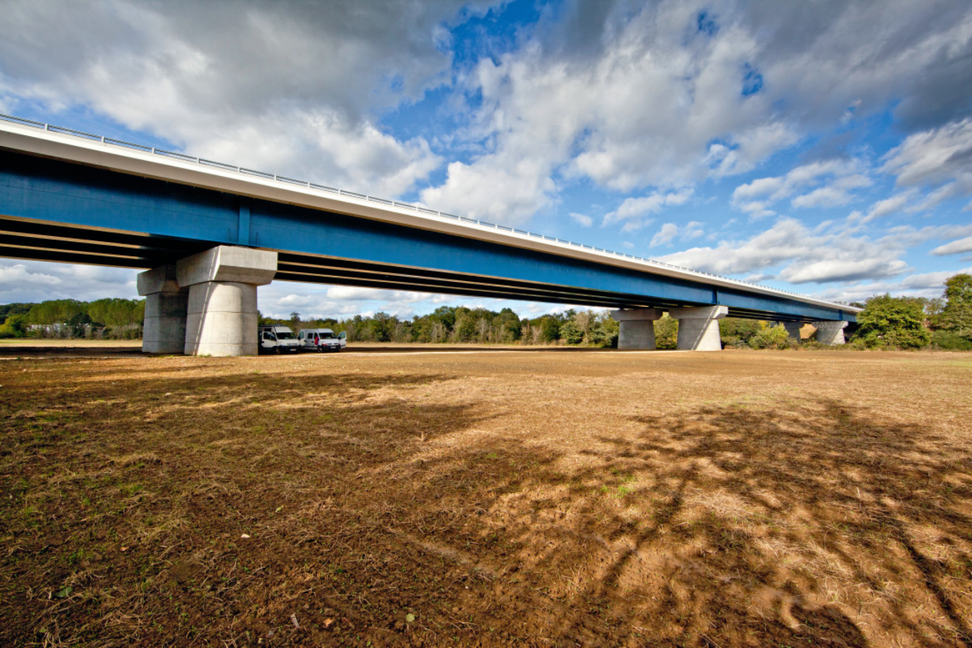
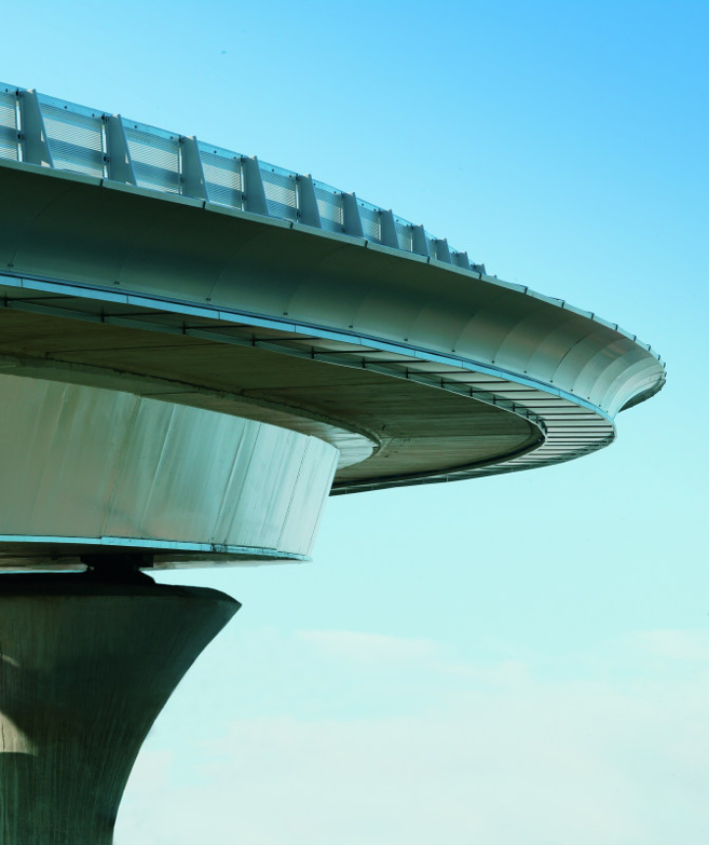
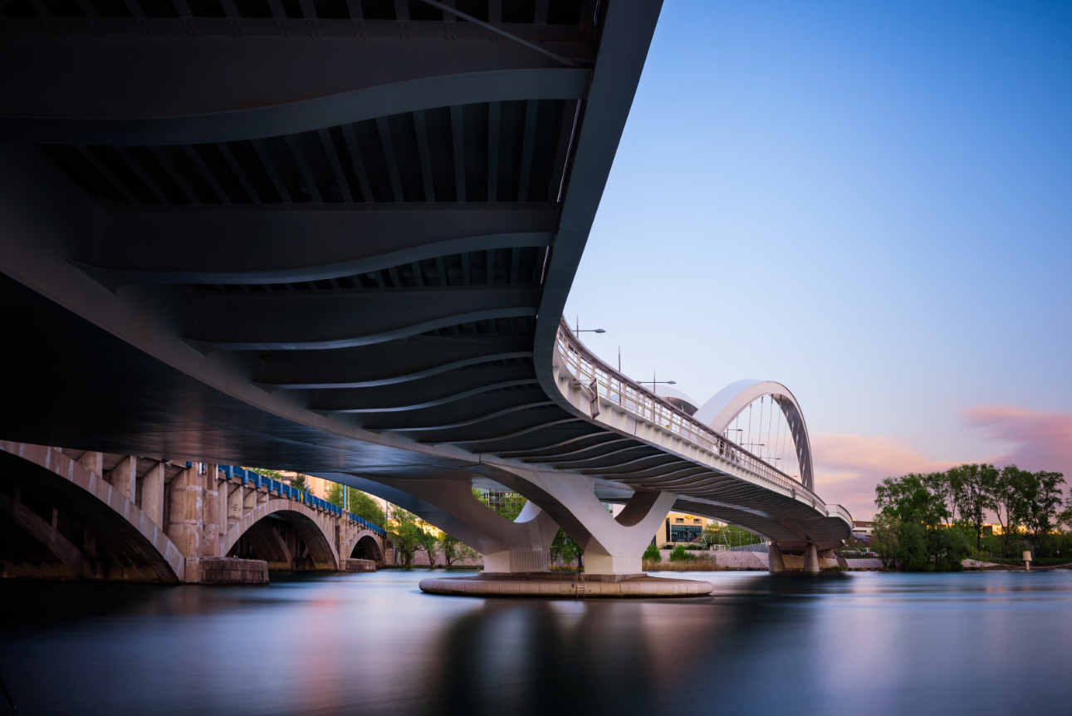
Journée Portes Ouvertes
Samedi 22 octobre 2022 de 9h00 à 13h00
Découverte des ateliers aux particuliers et aux professionnels
Contacts :
www.matiere-tp.fr Z.A. Larive
05 65 34 90 17 46270 Bagnac s/Célé

